Slide 1

$$y_{2}$$
电梯控制时序逻辑线路
组长：华佳彬 组员：胡君皓 崔林浩 张佳鹏
答辩人：张佳鹏

Slide 2
目录
CONTENT
01
设计目标
02
具体实现
03
仿真检验

Slide 3
01
Part three
设计目标

Slide 4
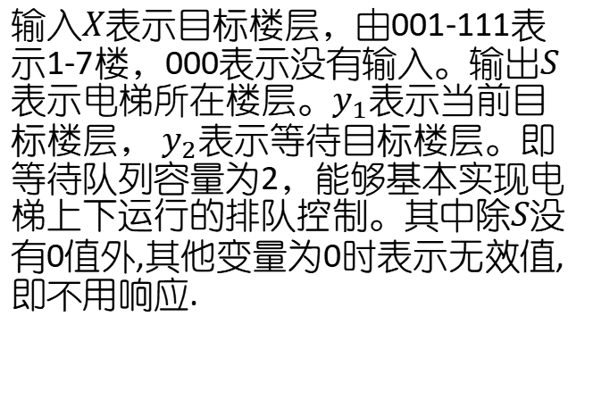
设计目标
电梯控制时序逻辑设计，模拟电梯运行的时序逻辑，接收目的楼层输入，同时用队列逻辑FIFO(First In First Out)实现了多人使用时的排队控制.
输入$X$表示目标楼层，由001-111表示1-7楼，000表示没有输入。输出$S$表示电梯所在楼层。$y_{1}$表示当前目标楼层， $y_{2}$表示等待目标楼层。即等待队列容量为2，能够基本实现电梯上下运行的排队控制。其中除$S$没有0值外,其他变量为0时表示无效值,即不用响应.
逻辑变量 | 实际含义 | 位数，表示范围
 | 输入楼层 | 3,[0,7]
 | 当前楼层 | 3,[1,7]
 | 目标楼层 | 3,[0,7]
 | 等待目标楼层 | 3,[0,7]

Slide 5



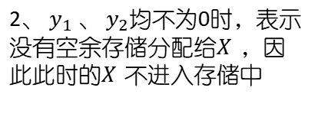
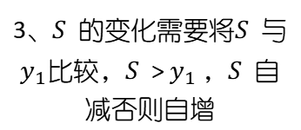
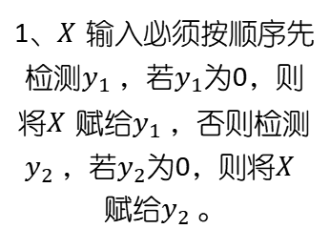
细节考虑
1、𝑋输入必须按顺序先检测$y_{1}$，若$y_{1}$为0，则将𝑋赋给$y_{1}$，否则检测$y_{2}$，若$y_{2}$为0，则将𝑋赋给$y_{2}$。
2、 $y_{1}$、 $y_{2}$均不为0时，表示没有空余存储分配给𝑋，因此此时的𝑋不进入存储中
3、𝑆的变化需要将𝑆与$y_{1}$比较，𝑆> $y_{1}$，𝑆自减否则自增

Slide 6
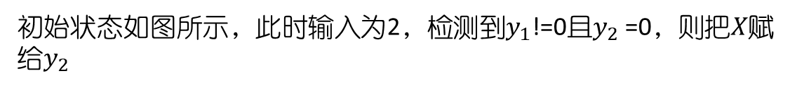
示例分析
𝑆=3 | $y_{1}$=4 | $y_{2}$=0 | 𝑋=2
初始状态如图所示，此时输入为2，检测到$y_{1}$!=0且$y_{2}$=0，则把𝑋赋给$y_{2}$
𝑆=4 | $y_{1}$=4 | $y_{2}$=2 | 𝑋=0
经历一个周期后，𝑆与$y_{1}$的值一致，表示到达目标楼层。此时整体向左移动一位，即𝑆= $y_{1}$， $y_{1}$=$y_{2}$，$y_{2}$=𝑋
𝑆=4 | $y_{1}$=2 | $y_{2}$=0 | 𝑋=0
最终结果
即3402的次态为4200

Slide 7
02
Part two
具体实现

Slide 8
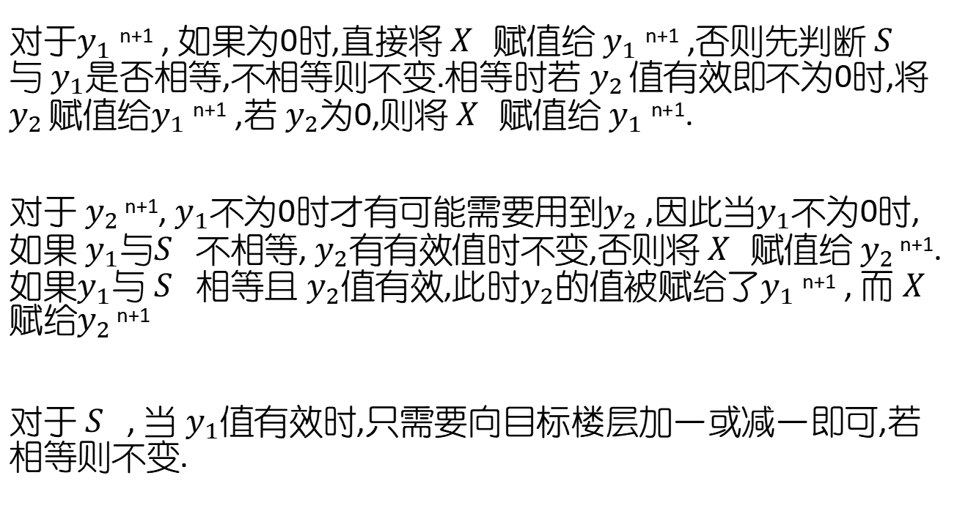
逻辑分析
对于$y_{1}$^{n+1} , 如果为0时,直接将 𝑋 赋值给 $y_{1}$^{n+1} ,否则先判断 𝑆 与 $y_{1}$是否相等,不相等则不变.相等时若 $y_{2}$ 值有效即不为0时,将 $y_{2}$ 赋值给$y_{1}$^{n+1} ,若 $y_{2}$为0,则将 𝑋 赋值给 $y_{1}$^{n+1}.
对于 $y_{2}$ ^{n+1}, $y_{1}$不为0时才有可能需要用到$y_{2}$ ,因此当$y_{1}$不为0时,如果 $y_{1}$与𝑆 不相等, $y_{2}$有有效值时不变,否则将 𝑋 赋值给 $y_{2}$ ^{n+1}. 如果$y_{1}$与 𝑆 相等且 $y_{2}$值有效,此时$y_{2}$的值被赋给了$y_{1}$^{n+1} , 而 𝑋 赋给$y_{2}$ ^{n+1}
对于 𝑆 , 当 $y_{1}$值有效时,只需要向目标楼层加一或减一即可,若相等则不变.

Slide 9
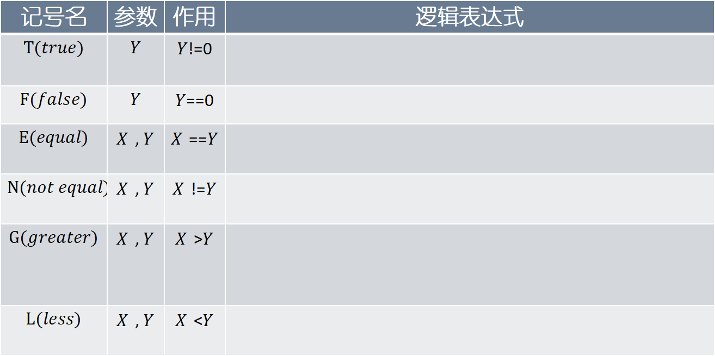
辅助记号
记号名 | 参数 | 作用 | 逻辑表达式
$$T(true)$$ | $$Y$$ | $Y$!=0
$$F(false)$$ | $$Y$$ | $Y$==0
$$E(equal)$$ | 𝑋, $Y$ | 𝑋==$Y$
$$N(not equal)$$ | 𝑋, $Y$ | 𝑋!=$Y$
$$G(greater)$$ | 𝑋, $Y$ | 𝑋>$Y$
$$L(less)$$ | 𝑋, $Y$ | 𝑋<$Y$
由于表达式使用的$G_{y_{1},S}$​ 的 $S$ 的取值范围不包括0,故表达式省略了一项.

Slide 10
次态表达式
次态表达式

Slide 11
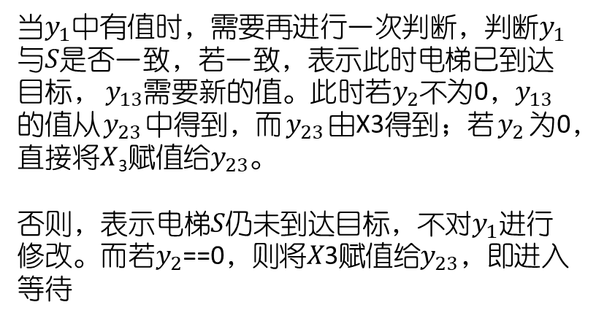
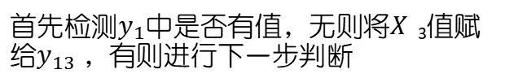
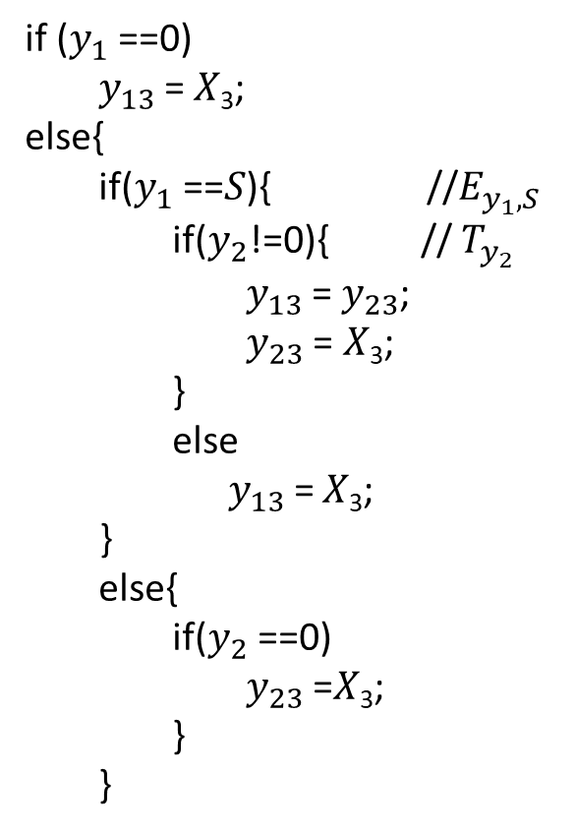
次态表达式分析
一层括号代表一次判断
if ($y_{1}$==0)
$y_{13}$= 𝑋₃;
else{
if($y_{1}$==𝑆){ //$E_{y_{1},S}$
if($y_{2}$!=0){ // $T_{y_{2}}$
$y_{13}$= $y_{23}$;
$y_{23}$ = 𝑋₃;
}
else
$y_{13}$= 𝑋₃;
}
else{
if($y_{2}$==0)
$y_{23}$=𝑋₃; }
}
首先检测$y_{1}$中是否有值，无则将𝑋₃值赋给$y_{13}$，有则进行下一步判断
当$y_{1}$中有值时，需要再进行一次判断，判断$y_{1}$与𝑆是否一致，若一致，表示此时电梯已到达目标， $y_{13}$需要新的值。此时若$y_{2}$不为0，$y_{13}$的值从$y_{23}$中得到，而$y_{23}$由X3得到；若$y_{2}$为0，直接将𝑋₃赋值给$y_{23}$。
否则，表示电梯𝑆仍未到达目标，不对$y_{1}$进行修改。而若$y_{2}$==0，则将𝑋3赋值给$y_{23}$，即进入等待

Slide 12
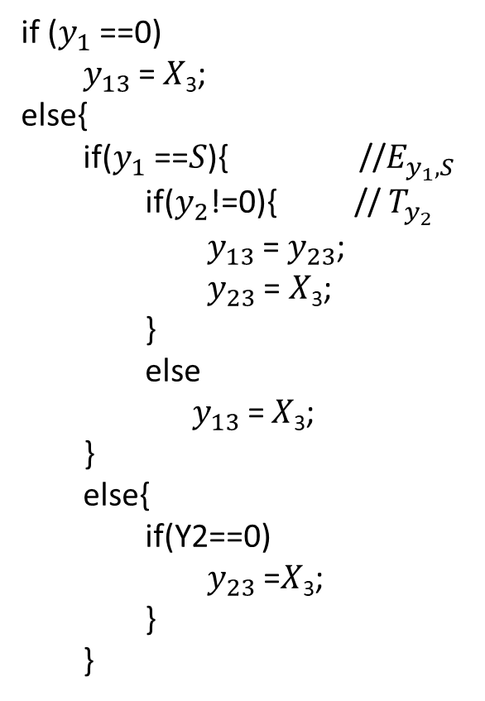
次态表达式分析
if ($y_{1}$==0)
$y_{13}$= 𝑋₃;
else{
if($y_{1}$==𝑆){ //$E_{y_{1},S}$
if($y_{2}$!=0){ // $T_{y_{2}}$
$y_{13}$= $y_{23}$;
$y_{23}$ = 𝑋₃;
}
else
$y_{13}$= 𝑋₃;
}
else{
if(Y2==0)
$y_{23}$=𝑋₃; }
}
首先检测$y_{1}$中是否有值，无则将𝑋₃值赋给$y_{13}$，有则进行下一步判断
当$y_{1}$中有值时，需要再进行一次判断，判断$y_{1}$与𝑆是否一致，若一致，表示此时电梯已到达目标， $y_{13}$需要新的值。此时若$y_{2}$不为0，$y_{13}$的值从$y_{23}$中得到，而$y_{23}$由X3得到；若$y_{2}$为0，直接将𝑋₃赋值给$y_{23}$。
否则，表示电梯𝑆仍未到达目标，不对$y_{1}$进行修改。而若$y_{2}$==0，则将𝑋3赋值给$y_{23}$，即进入等待

Slide 13
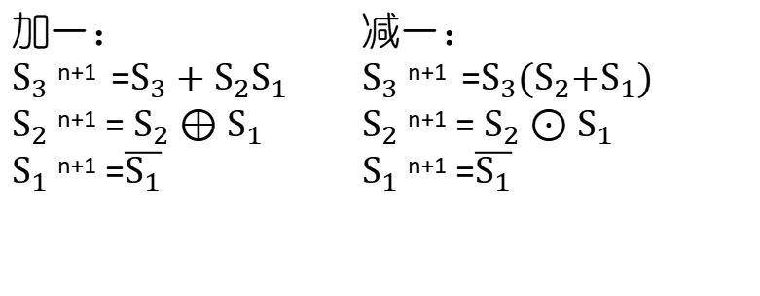
次态表达式分析
关于𝑆加一、减一的实现，通过列真值表得到
加一： 减一：
$S_{3}$^{n+1} =$S_{3}+S_{2}S_{1}$ $S_{3}$^{n+1} =$S_{3}(S_{2}{+S}_{1})$
$S_{2}$^{n+1} = $S_{2}⊕S_{1}$ $S_{2}$^{n+1} = $S_{2}⊙S_{1}$
$S_{1}$^{n+1} =$\overline{S_{1}}$ $S_{1}$^{n+1} =$\overline{S_{1}}$

Slide 14
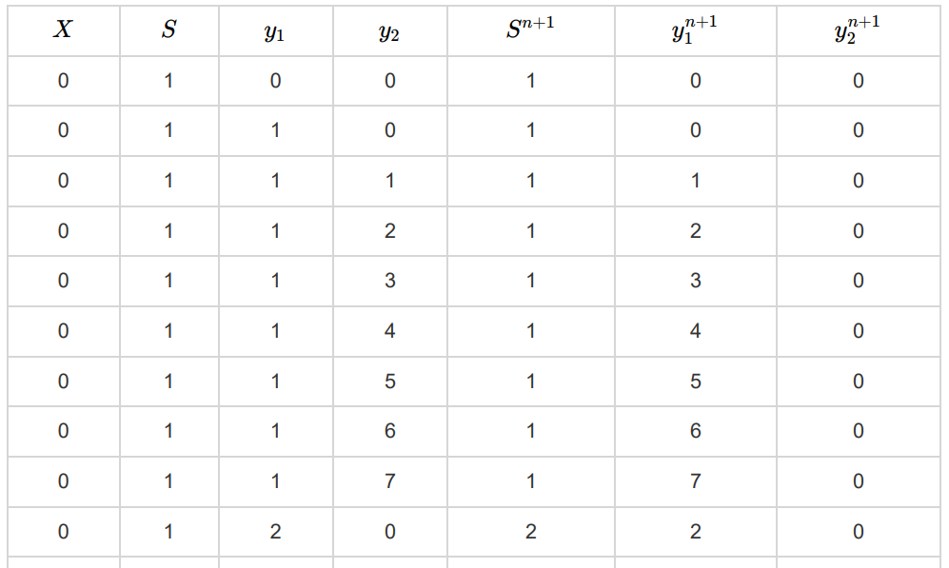
状态转移表
完整状态表共有8*7*(1+7*8)=3192行，在此节选部分列。

Slide 15
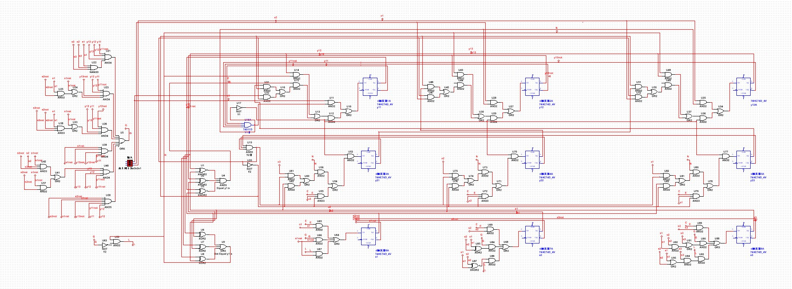
逻辑线路概览

Slide 16
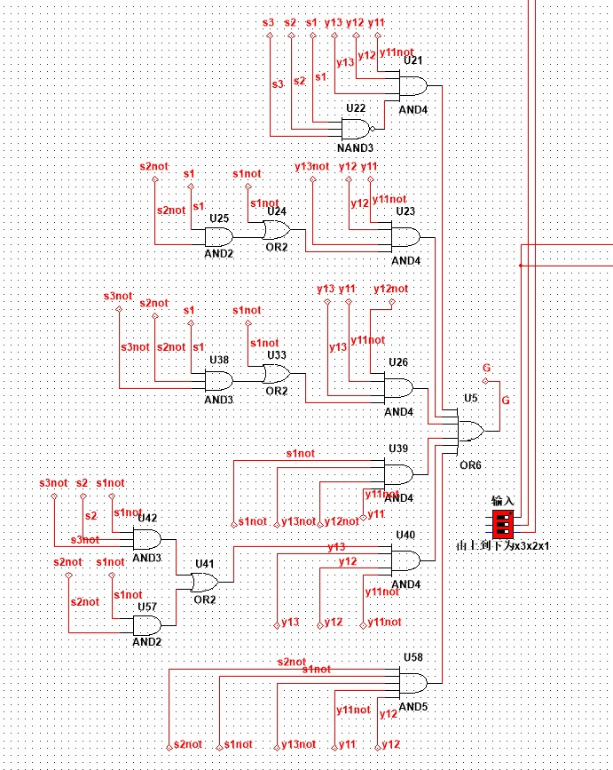
逻辑线路局部

Slide 17
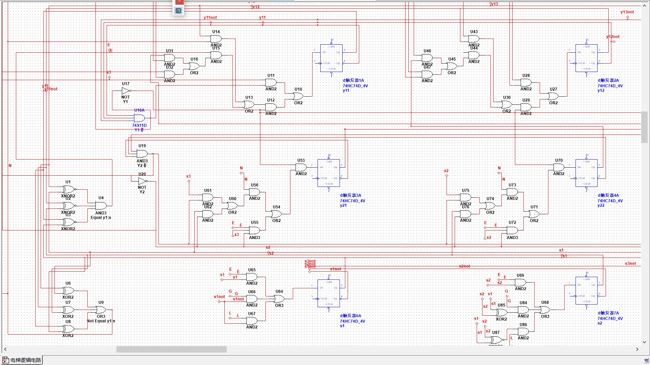
逻辑线路局部

Slide 18
03
Part three
仿真检验

Slide 19
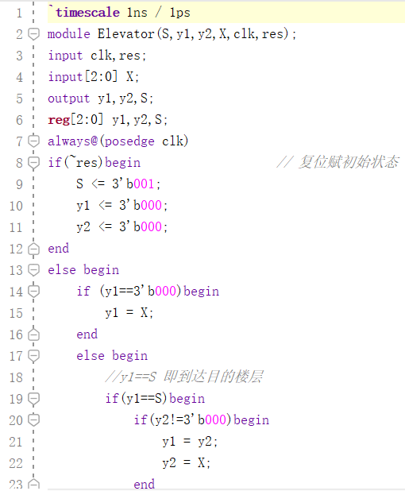
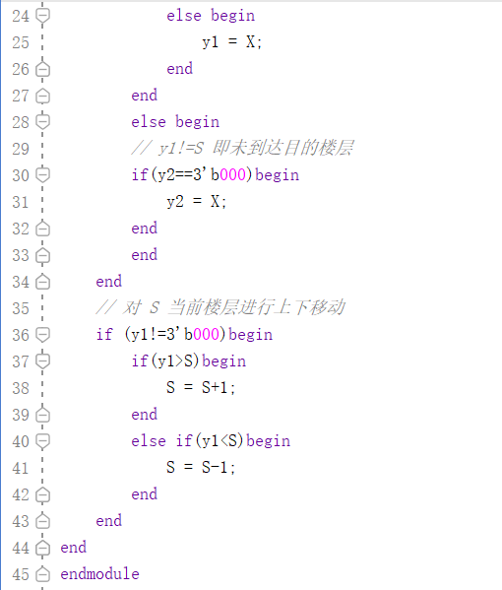
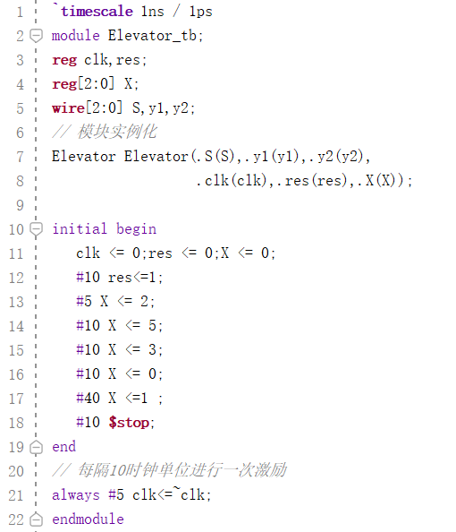
仿真代码实现
控制模块
测试模块

Slide 20
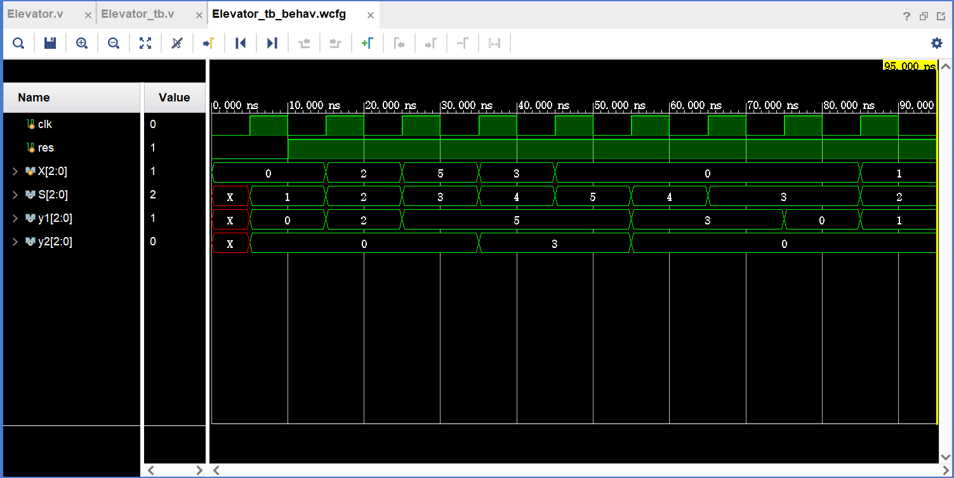
仿真图像

Slide 21
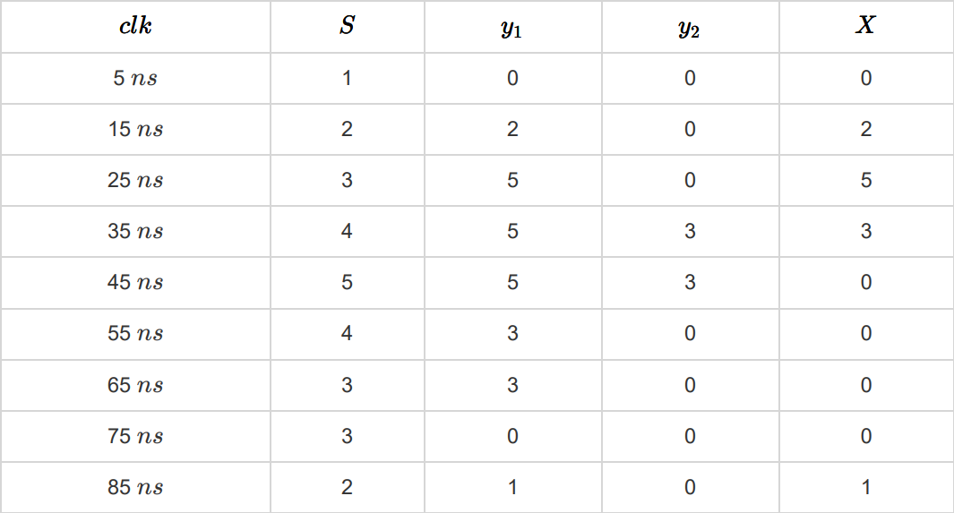
仿真分析
15 ns时输入为2, 电梯往上运行到2楼;25 ns时输入为5,同时上一目的地已经到达, 5楼成为当前目标,电梯往上运行到3楼;35ns时,输入为3,但是当前目标为 5,故仍向上运行到4楼,并将3楼作为等待的下一个目标楼层
45ns 时,电梯向上运行到5楼,成功到达目的地,此时无输入;55 ns时,同样无输入,上一次等待的目的楼层3楼变成当前目的楼层,并往下运行至4楼;65 ns时,向下运行到目的楼层3楼,仍无输入,此时目的楼层和下一个目的楼层皆为无效值0;75ns 时,无输入,电梯停在3楼;85ns 时,输入为1,电梯启动向下运行.
可以从上述仿真结果看到,该时序逻辑线路实现了基本的电梯上下运行控制,并能够对多人使用进行有效的排队控制.

Slide 22
THANK𝑆
答辩人：张佳鹏

